Slide 1
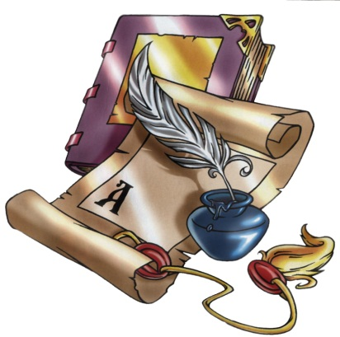
Литература
6
класс
Мифы Древней
Греции.
Подвиги Геракла.

Slide 2
Цели урока:
Повторить древнегреческую мифологию;
Познакомиться с подвигами Геракла;
Проанализировать крылатое выражение «авгиевы конюшни».

Slide 3
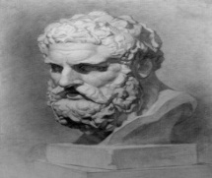
Повторение.
Ответьте на вопросы:
1. Как звали верховного бога в древнегреческой мифологии?
2. Где жили древнегреческие боги?
3. Кто охранял вход в царство мёртвых?
4. Кто из богов был прекрасным музыкантом?
5. Перечислите всех древнегреческих
богинь.

Slide 4
Проверь себя!
Зевс
На горе Олимп
Трёхглавый пёс Цербер
Аполлон
Афина, Артемида, Афродита, Гера, Деметра.

Slide 5
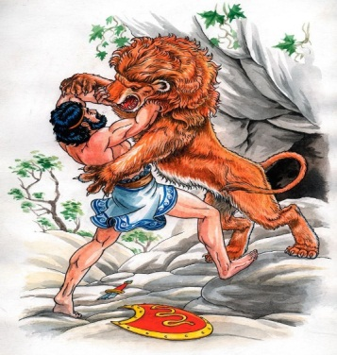
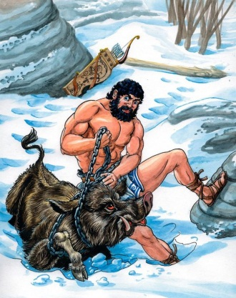
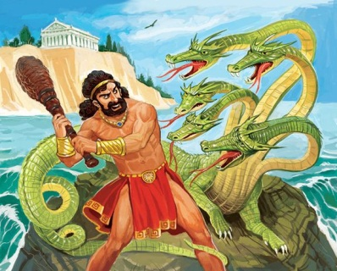
Подвиги Геракла

Slide 6
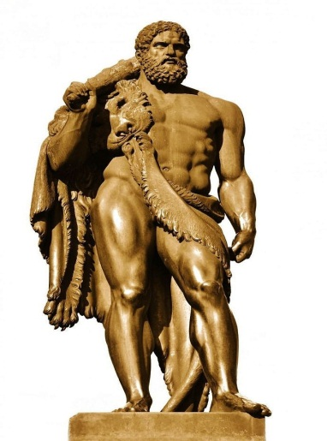
Геракл (Геркулес)
Геракл (Геркулес)- один величайших героев Эллады.
Сын Зевса и смертной женщины Алкмены.
Выполняя приказы Эврисфея, Геракл совершил 12 великих подвигов.

Slide 7
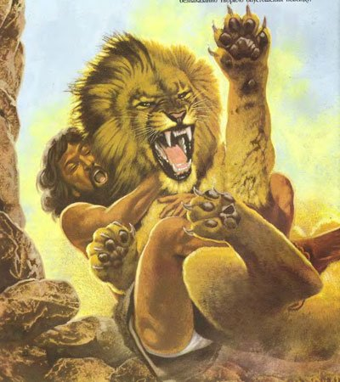
Первый подвиг. Немейский лев.

Slide 8
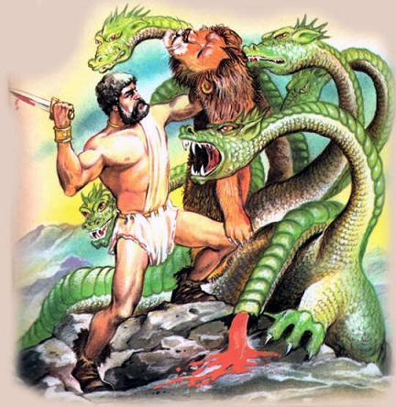
Второй подвиг. Лернейская гидра.

Slide 9
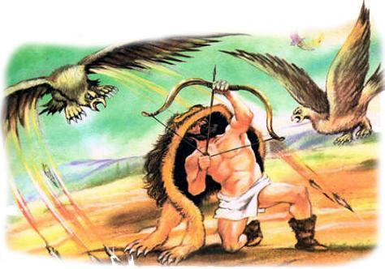
Третий подвиг. Стимфалийские птицы.

Slide 10
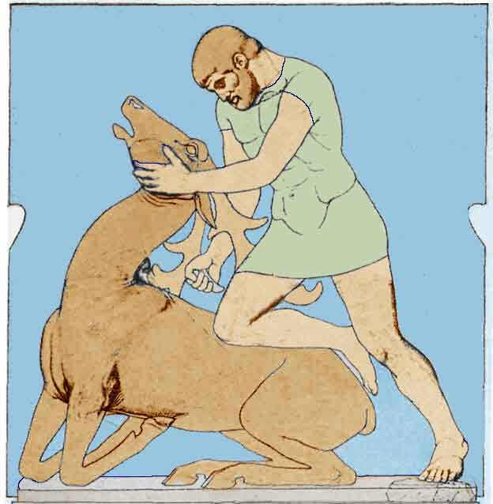
Четвёртый подвиг. Лернейская гидра.

Slide 11
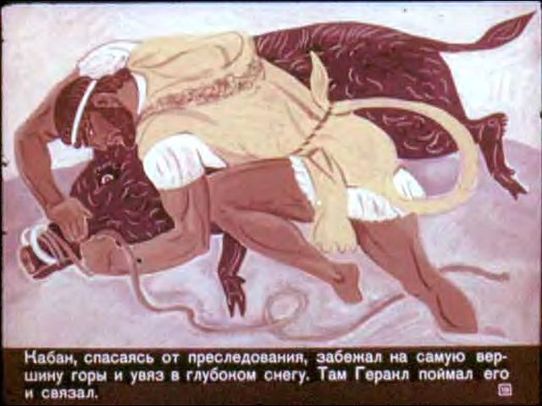
Пятый подвиг. Эриманфский кабан.

Slide 12
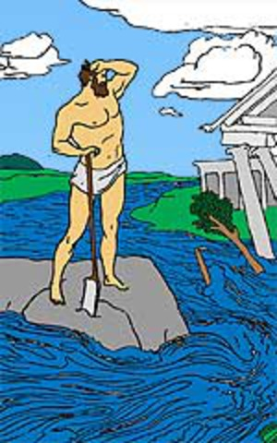
Шестой подвиг. Скотный двор царя Авгия.

Slide 13
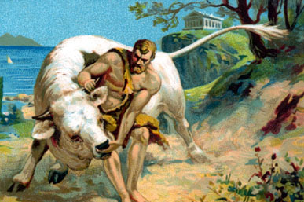
Седьмой подвиг. Критский бык.

Slide 14
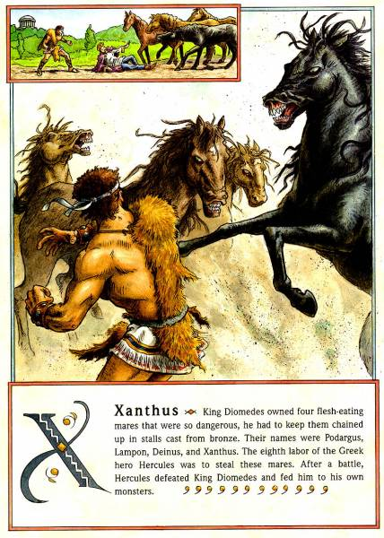
Восьмой подвиг. Кони Диомеда.

Slide 15
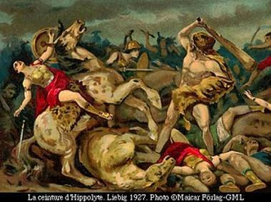
Девятый подвиг. Пояс Ипполиты.

Slide 16
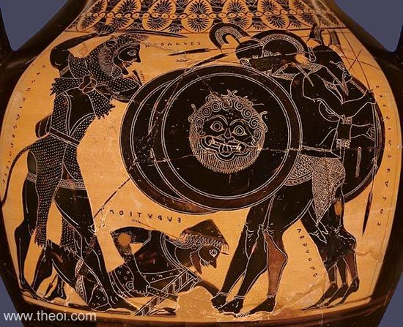
Десятый подвиг. Коровы Гериона.

Slide 17
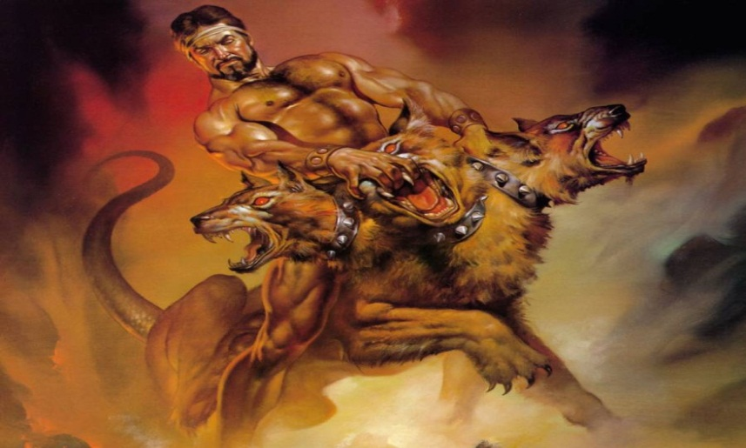
Одиннадцатый подвиг. Цербер (Кербер).

Slide 18
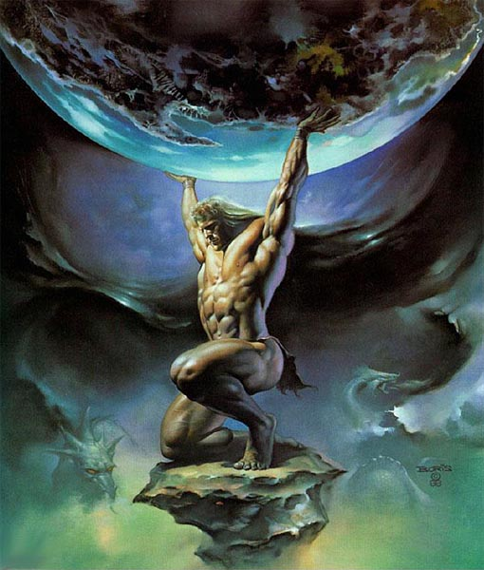
Двенадцатый подвиг. Яблоки Гесперид.

Slide 19

Первый подвиг. Немейский лев.

Slide 20
Словарная работа
Тифон –в греческой мифологии стоглавое огнедышащее чудовище.
Ехидна –в греческой мифологии чудовище – полуженщина-полузмея. (Переносное – злой, коварный человек).

Slide 21
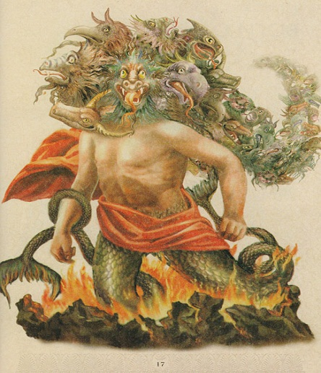
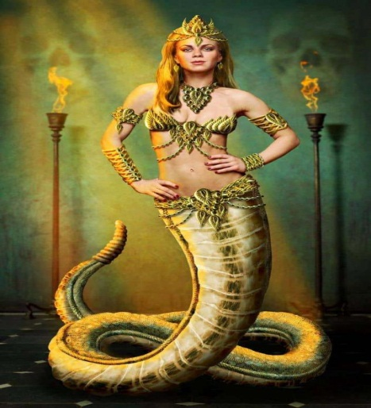
Тифон и Ехидна

Slide 22
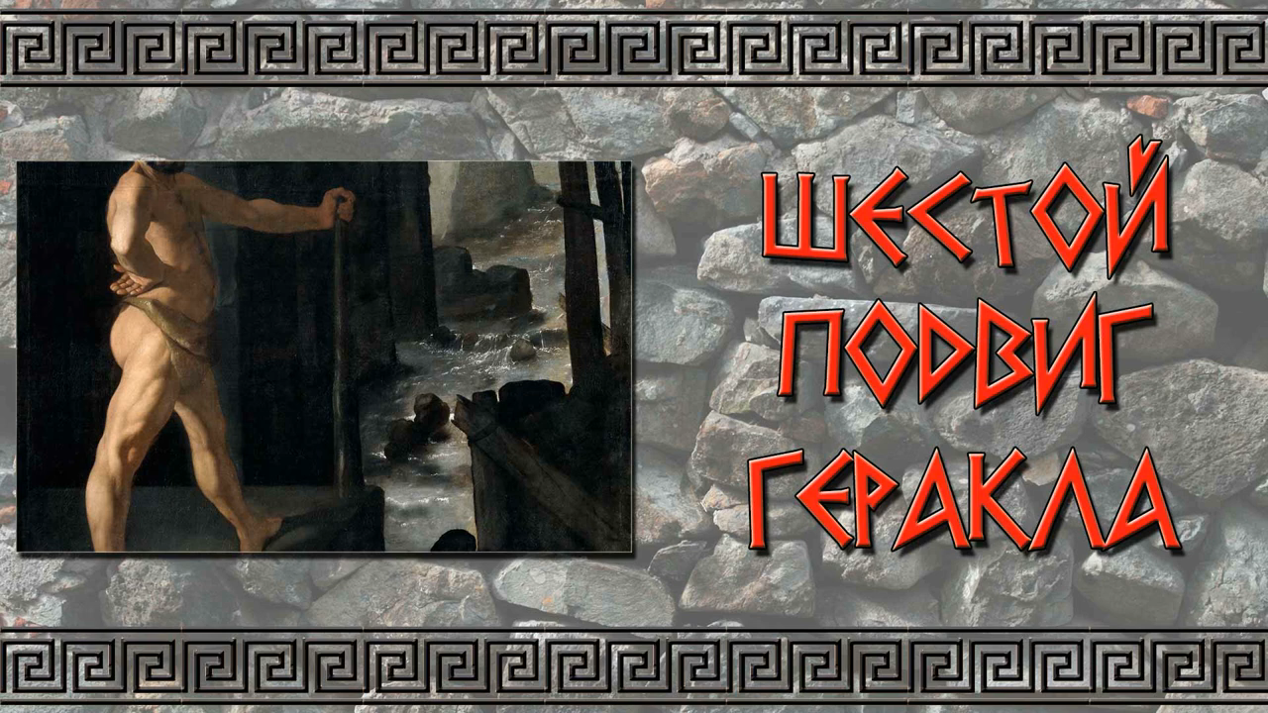
Шестой подвиг. Скотный двор царя Авгия.

Slide 23
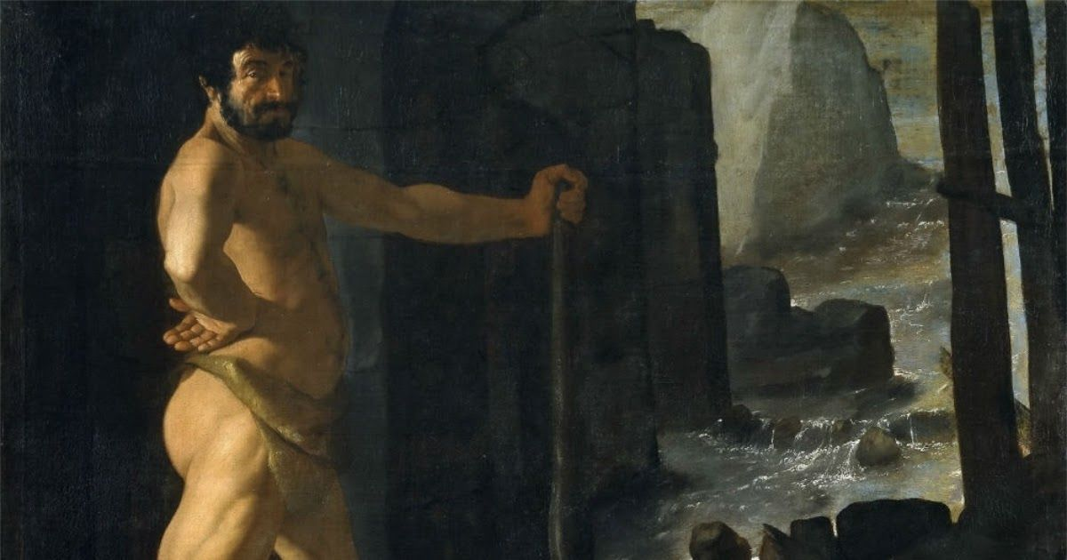
«Авгиевы конюшни».
Авгиевы конюшни - это значит очень грязное место. В другом значении - запущенные дела. Расчистить авгиевы конюшни - это значит выполнить огромный объем грязной работы, навести порядок.
Ударение ставится на первый слог: а́вгиевы конюшни.

Slide 24
Задание.
Прочитать подвиги Геракла, знать содержание.
Подготовиться к тестам.

